Slide 1




مدخل إلي العلاقات العامة
المحاضرة التاسعة
العلاقات العامة وإدارة الأزمات
DGM135
دكتور: محمد محب
www.midocean.ae

Slide 2

عناصر المحاضرة:
مراحل نشوء الأزمة
مميزات الأزمة
دورة حياة الأزمة
آثار الأزمة
العلاقات العامة في الأزمات
www.midocean.ae

Slide 3

ثالثًا : مراحل نشوء الأزمة (من وجهة نظر الإدارة) :
فقد شَخَصَّ مراحل الأزمة على النحو التالي: مرحلة إنكار الأزمة، مرحلة إخفاء الأزمة مرحلة تحلل الأزمة مرحلة الانهيار التنظيمي.
ولذلك، تمر الأزمة بأربع مراحل أساسية؛ إذا لم يتمكن مدير العلاقات العامة ( قائد فريق الأزمة ) من إدارة كل مرحلة من هذه المراحل؛ فإنه سيصبح مسؤولا عن وقوع الأزمة:
- المرحلة التحذيرية: تسبق نشوء الأزمة، وتتضمن استشعار الإنذار المبكر؛ الذي يشير إلى وقوع الأزمة، واستشراف المتغيرات البيئية والاحتمالات والبدائل.
www.midocean.ae

Slide 4

- مرحلة نشوء الأزمة: تقوم على عدم إمكانية القائد في توقع حدوث الأزمة، وتقود إلى تعاظم المتغيرات الدافعة لحدوث الأزمة، وزيادة احتمالية المواجهة.
- مرحلة الانفجار: تأتي مباشرة بعد عدم قدرة القائد في التعامل مع العوامل التي أدت إلى حدوث الأزمة، وعدم القدرة على السيطرة على متغيراتها المتسارعة، وتتطلب هذه المرحلة من القائد:
1- القدرة على تحقيق التكامل بين الأنشطة المختلفة التي تستوجبها طبيعة الأزمة.
2- توفير مناخ يقوم على التفاهم والمشاركة بين جميع المستويات.
3- تنمية شبكة اتصالات فعالة تكفل توافر المعلومات والبيانات.
www.midocean.ae

Slide 5
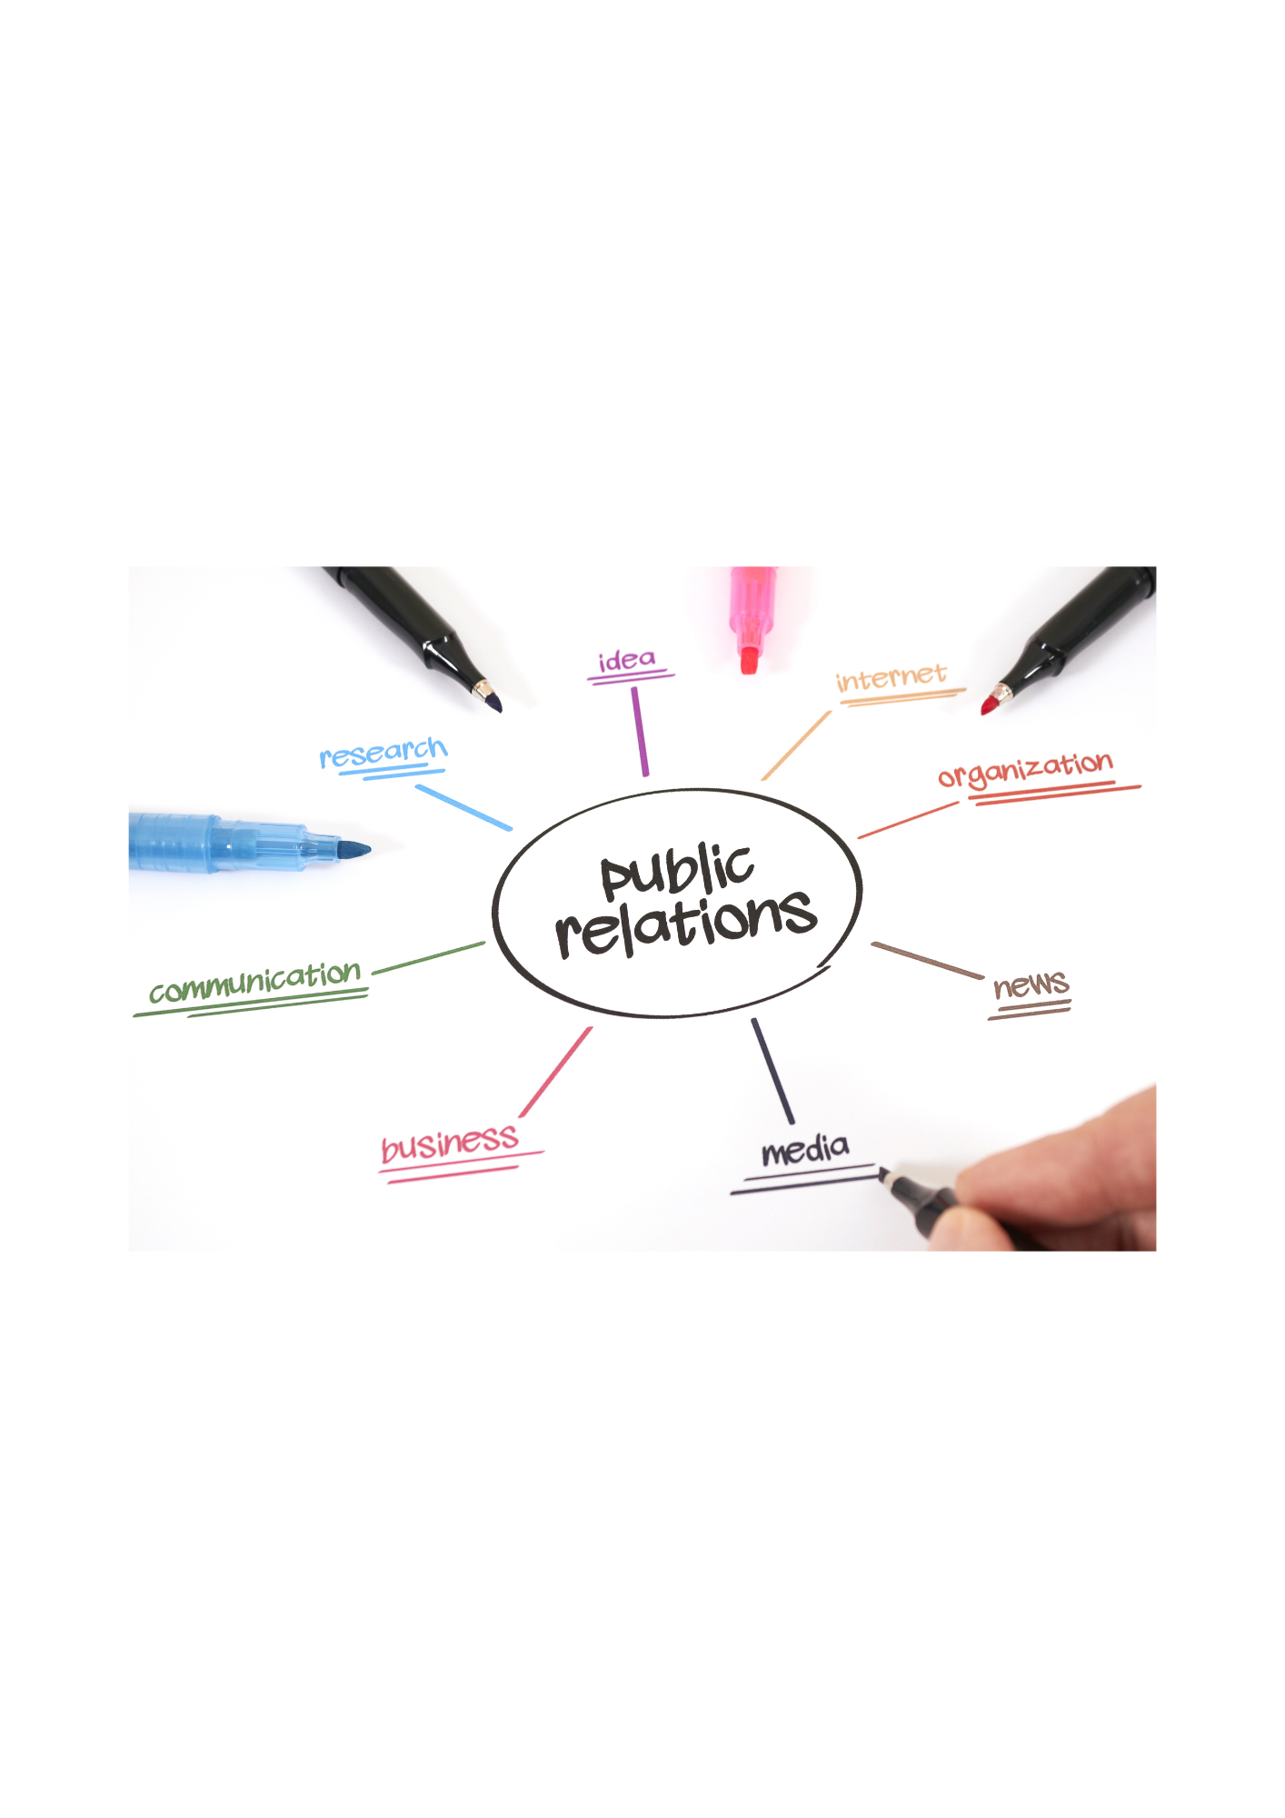
4- توقع المستقبل، وتحقيق الإدراك الكامل لطبيعة الأزمة وخطورتها.
5- تنمية العلاقات التبادلية والتكاملية مع البيئة الخارجية.
- مرحلة انحسار الأزمة: حيث تتلاشى في هذه المرحلة العوامل التي تسببت في حدوث الأزمة، ويسعى القائد إلى التوازن الطبيعي واستعادة نشاط المؤسسة.
www.midocean.ae

Slide 6

رابعًا: مميزات الأزمة
إن الأزمة عندما تحدث فإنها تضع المؤسسة ومن فيها من إدارة وجهاز علاقات عامة تحت أمر الواقع؛ حيث تضعهم في اختبار صعب وتحت محط الأنظار؛ فتقوم وسائل الإعلام والجمهور معًا بوضعها على طاولة الترشيح لفحصها بدقة، وتصبح جميع حركات المؤسسة وأفرادها موضع مراقبة وتحليل وانتقاد من جمهورها بجميع شرائحه..
www.midocean.ae

Slide 7

لذلك يجب على المؤسسة أن تكون على علم بما تكنه لها الأزمة من أضرار وآثار وأن تكون على أتمّ استعداد لذلك. ومن أهم ما يميز الأزمة:
1- الحدث يقع فجأة دون توقع، أو يكون توقعه قد تم قبل وقوعه بوقتٍ قصيٍر جدًّا، الأمر الذي لا يسمح باتخاذ الإجراءات المناسبة لمواجهته.
2- تتسبب الأزمة في وقوع خسائر مادية أو بشرية أو نفسية.
3- تتسبب في خلق مشكلاتٍ جديدةٍ لا تملك المؤسسة الخبرة اللازمة لمواجهتها.
4- تهدد القيم العليا أو الأهداف الرئيسية للمؤسسة.
5- تضع صانعي القرار في موقف صعب؛ بحيث تتطلب اتخاذ قرارات وإجراءات سريعة وراجحة.
www.midocean.ae

Slide 8
خامسًا: دورة حياة الأزمة:
إن الأزمات على اختلاف أشكالها وأنواعها وصورها لها دورة حياة مستقلة ومحددة تتمثل في:
1- مرحلة النشوء (الولادة)
2- مرحلة الزيادة (النمو).
3- مرحلة القوة (الشباب)
4- مرحلة الضعف (الشيخوخة)
5- مرحلة الاضمحلال (الفناء)
www.midocean.ae

Slide 9
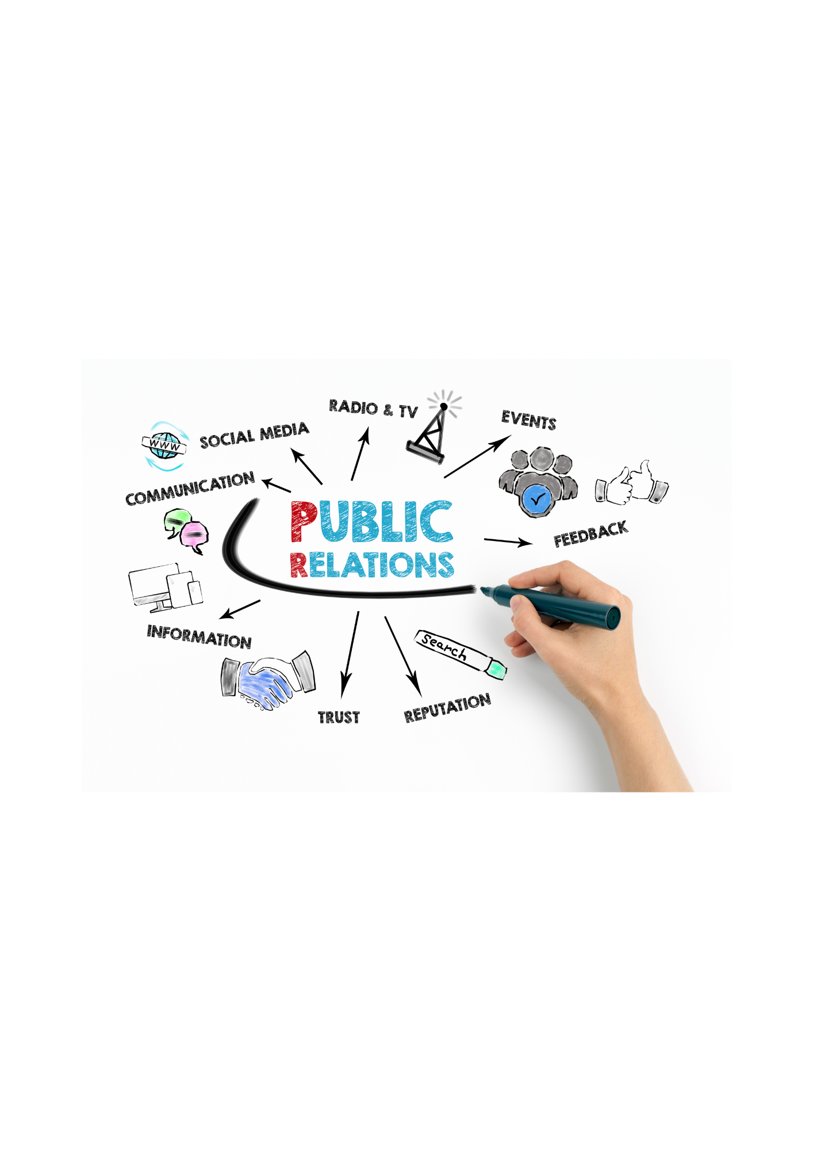
سادسًا: آثار الأزمة:
ليس بالضرورة أن ترتبط الأزمة بالخطر؛ وإنما قد تكون فرصةً للتقدم والنجاح؛ لذلك يمكن النظر لآثار الأزمة من جانبين، هما:
أ- الآثار السلبية للأزمة، و تكمن في:
1- تهديد وإعاقة المؤسسة عن تحقيق أهدافها.
2- إحداث الخسائر المادية والبشرية.
3- اتخاذ القرارات بأسلوب غير علمي؛ نظرًا لردود الأفعال السريعة للأحداث المتلاحقة.
4- زعزعة الثقة بالنفس لدى إدارة المؤسسة.
www.midocean.ae

Slide 10

ب- الآثار الإيجابية للأزمة، وتكمن في:
1- إحداث التغيرات الملائمة التي قد لا تكون متاحة في الأوقات العادية في ظروف عمل المؤسسة.
2- إظهار جوانب القصور والضعف الكامنة في إدارة المؤسسة من أجل تجنبها وتلافيها مستقبلا.
3- تحسين عمليات التعامل مع الأزمات التي قد تحدث مستقبلا، في ضوء الاستفادة من نتائج الأزمة الحالية.
4- استخلاص الدروس والعبر من الأزمات؛ لمنع حدوثها مستقبلا.
www.midocean.ae

Slide 11

العلاقات العامة في الأزمات
بدأت العلاقات العامة بالعمل أولا في الولايات المتحدة الأمريكية، وأوروبا ثانيا؛ كان السبب في ممارسة هذا النشاط هو تلك الأزمات التي تعرضت لها كُبرى المؤسسات في أمريكا، وتزعزع الثقة بينها وبين جماهيرها، وكانت الفكرة السائدة حينها هي استغلال العمال بأية طريقة في سبيل زيادة الانتاج؛ إلا أن هذا الحال لم يدم طويلا في ضوء انتشار الوعي بين العمال وظهور أحزاب تجمعهم، ففي ظل تلك الظروف كان لا بد من إيجاد أسلوب مبتكر، وتخطيط مختلف عما كان عليه وتغيير الفكر السائد كاستغلال العمال.
www.midocean.ae

Slide 12

ومن هنا بدأ ايفي لي "أبو العلاقات العامة" بإرساء قواعد جديدة ترتكز على المسؤولية الاجتماعية لعمل المؤسسات والاهتمام بالجمهور؛ وكان الدافع لإرساء تلك القواعد وتغيير استراتيجية التعامل مع العمال هي تلك الأزمات التي حلت بالمؤسسة.
فإن اعتماد نهج واضح المعالم خلال المواقف العصيبة يحتاج إلى أفراد يلمون بشكل ممتاز بالتخطيط؛ لأنه إذا لم يتوفر التخطيط في إدارة الأزمات سيؤدي حتماً إلى اتخاذ قرارات متهورة وسريعة وهنا تأتي ضرورة التخطيط لإدارة الأزمات من خلال التفكير بعقلانية واستنباط استراتيجيات تكفل التعامل الإيجابي مع الأزمات في مراحلها المختلفة. وتُشير خطط إدارة الأزمات في مجملها إلى خطة مفصلة، تصف كافة الإجراءات المختلفة التي يجب اتخاذها في المواقف الحرجة أو الأزمات.
www.midocean.ae

Slide 13
لماذا يجب أن يكون هناك خطة لإدارة الأزمات؟
إن وجود خطة لإدارة الأزمات تدفع الموظفين بشكل إيجابي إلى تبني نهج واضح مبني على استراتيجيات واضحة وفكر خلاق لإدارة الأزمة، والخروج بأقل الخسائر الممكنة. وهنا يجب إشراك كافة الجهات ذات العلاقة في وضع خطة إدارة الأزمات؛ لأن ذلك بالتأكيد سيحمي المنظمة أو المؤسسة من التهديدات على اختلاف أنواعها وأشكالها، وتحدد المستقبل الآمن للمؤسسة.
www.midocean.ae

Slide 14
أولًا: إدارة العلاقات العامة لما قبل الأزمة:
إن التحديات التي تواجه علم إدارة الأزمات تتمثل في محاولة التعامل مع الأزمات قبل حدوثها، وتعتمد هذه المرحلة على عملية التخطيط والتي تمثل الركيزة الأساسية لأي إدارة فعالة للأزمات، فالتخطيط يهدف إلى المساهمة الفعالة في منع حدوث الأزمات المحتملة ومحاولة تجنبها وتفاديها والعمل على حلها في حال حدوثها، ويتحقق ذلك من خلال:
أ- الوقاية من الأزمات:
إن الوقاية في مفهومها البسيط هي القدرة على تجنب المخاطر، وتحتاج إلى ما يُعرف بـ "التنبؤ بالأزمات المحتملة"، إذ تعتبر هذه الخطوة قاعدة أساسية لاتخاذ إجراءات وقائية في منع حدوث الأزمات، وذلك من خلال:
www.midocean.ae

Slide 15
1- التنبؤ بالأزمات المحتملة إن التنبؤ هو الخطوة الأولى في الطريق الصحيح لمواجهة الأزمة عن طريق التخطيط، ويعتبر تحديد الأزمات التي من المحتمل أن تواجهها المؤسسة من المهام الرئيسية لإدارة الأزمات، ومن أخطر العناصر الأساسية في التخطيط لها.
2- تحديد الأزمات المحتملة يقصد بذلك تحديد المجالات التي من المتوقع أن تمثل بؤرًا للأزمات، فإذا ما تم تحديد هذه المجالات تستطيع المؤسسة إما تصحيح الأوضاع أو الأخطاء الموجودة أو إعداد العدة لمواجهة الأزمة إن حدثت. و يجب أن تشارك في هذه العملية جميع المستويات الإدارية، وحتى يتم تحديد الأزمات المحتملة؛ لا بد من القيام بعملية هامة جدًّا تقع على عاتق العلاقات العامة؛ ألا وهي توصيف المؤسسة، ويقصد به جمع المعلومات والحقائق عن المؤسسة وكل ما يتعلق بها من:
www.midocean.ae

Slide 16
1- الالتزامات المالية: (الضرائب، التأمينات، مستحقات العاملين،.....).
2- المنتجات: ( قابلة للتلف، قابلة للمنافسة،...).
3- القوانين: (ما يخص المؤسسة أو ينعكس على نشاطها).
4- الجهات الَتي لها علاقة بأداء المؤسسة: (المنافسون، الموردون الرأي العام،...).
5- البيئة التي تقع فيها المؤسسة: (مواصفات مدى توافقها مع النشاط،.... ).
www.midocean.ae

Slide 17

وبصفة مختصرة؛ يمكن القول أن على دائرة العلاقات العامة القيام بدراسة بيئتها الداخلية والخارجية؛ حتى تتمكن من حصر مختلف الأزمات التي يمكن أن تتعرض لها، إضافة إلى إعداد ملفات خاصة بالأزمات السابقة والأساليب التي اتبعت لمواجهتها، ونتائج تلك الأساليب، وكذلك دراسة الأزمات التي وقعت بالمؤسسات الأخرى، والوقوف على الأساليب المتبعة والنتائج المحققة من تلك الأزمات؛ حيث سيساعد ذلك المؤسسة وجهاز العلاقات العامة على التعرف بسهولة على بعض الأزمات التي من الممكن أن يتعرضا لها، إضافة إلى إمكانية تجنبها، وحتى إن لم يتمكن ذلك؛ فإنه سيكون هناك استعداد أفضل لمواجهتها بالتالي التخفيف من آثارها السلبية على المؤسسة ب الإعداد لإدارة الأزمات إن قيام إدارة العلاقات العامة بالإعداد لإدارة الأزمات يهدف إلى أن تكون مهيأة لمواجهة مختلف الأزمات التي يمكن أن تتعرض لها والرد عليها بطريقة سليمة.وفي إطار التأسيس لإدارة الأزمات؛ يتوجب على مدير العلاقات العامة القيام بعدة مهام، منها:
www.midocean.ae

Slide 18
1- المحافظة على علاقات وثيقة مع وسائل الإعلام وفي جميع الأوقات؛ لتكون أكثر تعاونا مع المؤسسة أثناء الأزمة.
2- اختيار شخص ما ليكون مديرا للأزمات.
3- تعيين عدد من الأعضاء كفريق الإدارة الأزمات، مع تحديد أدوارهم والإجراءات الواجب اتخاذها والسيناريوهات المحتملة.
4- تعيين متحدث رسمي باسم المؤسسة للتعامل مع وسائل الإعلام.
www.midocean.ae

Slide 19
وتتمثل عملية الإعداد لإدارة الأزمات في إعداد خطط يتم الاسترشاد بها عند وقوع أزمة. إعداد خطة إدارة الأزمات بالنسبة للتخطيط للأزمة؛ فإنه بالتأكيد يختلف عن التخطيط الاعتيادي فالتخطيط للأزمة يندرج تحت إطار التخطيط العلاجي، أما التخطيط الاعتيادي فإنه يندرج تحت إطار التخطيط البنائي، "فالتخطيط الإداري الاعتيادي يختلف عن التخطيط لإدارة الأزمات؛ الذي يحتاج إلى تكاتف أكثر من جهة، كي يتمكن جهاز العلاقات العامة في المؤسسة من الإلمام بكل محتويات الأزمة وأبعادها".
لذلك فإنه لا توجد خطة موحدة لإدارة الأزمات، فهي تختلف على حسب طبيعة وأهداف المؤسسة، وكذلك حسب الأزمات المحتملة وهي تتكون بصفة عامة من العناصر التالية:
www.midocean.ae

Slide 20
- تحديد الأزمات المحتملة التي تغطيها الخطة:
حيث أن الخطة لا يمكنها أن تتلاءم مع جميع الأزمات المحتملة، بل هي تختص بمجموعة معينة.
- تحديد الوسائل والإمكانيات المتاحة: تتطلب خطة إدارة الأزمات إمكانيات مادية وفنية وعناصر بشرية "فريق إدارة الأزمات"، فمن المفترض أن تجهز المؤسسة بالحد الأدنى من هذه الإمكانيات؛ لتحقيق أهداف الخطة في التعامل مع الأزمات المختلفة التي سبق تحديدها، ويعتبر تحديد فريق إدارة الأزمات أمرًا هام في خطة إدارة الأزمات؛ لأن فيه تقسيم للعمل، وهو المسؤول الأساسي عن مواجهة الأزمة، فعلى أساسه يتوقَف نجاح أو فشل إدارة الأزمات.
- سيناريوهات الأزمات: يعرف السيناريو بأنه وصف لمجموعة من الظروف المستقبلية، ويعتمد على مجموعة مختارة من الافتراضات والتوقعات المتعلقة بالظروف المستقبلية للمؤسسة.
www.midocean.ae

Slide 21

وبالتالي يمكن تعريف سيناريو الأزمة بأنه عرض لما يمكن أن يحدث من تطورات لأزمة معينة، عن طريق إطلاق الخيال واستخدام أسلوب الانطلاق الفكري الذي يتيح إعطاء تصورات المسارات مختلفة للأزمة. إن سيناريوهات الأزمة تتيح تسهيل مهمة اتخاذ القرار أثناء المواجهة والتعامل مع المتغيرات؛ لتفادي المواقف الحرجة، وفي حالة اختلاف الواقع الفعلي عن الأسلوب المخطط؛ يمكن إجراء بعض التعديلات بما يتلاءم مع الظروف السائدة. ويتم إعداد سيناريوهات الأزمة بكتابة أحداث التعامل المتوقعة وفق قدرة المشاركين في إعداد هذه السيناريوهات على التخيل وتوضع التصورات على الورق، وفي الوقت ذاته يتم مراجعة هذه التصورات
www.midocean.ae

Slide 22

الاتصال بالأزمات
من المهم جدًّا أن يشعر كافة الموظفين بالعلامات المبكرة للأزمة، وتحذير كافة الموظفين أيضًا من العواقب الوخيمة للأزمات، حيث أن الأزمات لا تؤثر فقط على سلاسة الأداء في المؤسسة وحسب، بل تُشكل تهديدًا قويًّا لاسمها التجاري وسمعتها.
ويشير مصطلح اتصال الأزمات إلى طريق خاص يتعامل مع سمعة المنظمة أو المؤسسة بكافة مكوناتها المادية والمعنوية، ويمكن القول أن اتصال الأزمات هو بمثابة مبادرة تهدف إلى حماية سمعة المنظمة وصورتها العامة. ومن هنا تأتي الحاجة للاتصال بالأزمات، وهنا أيضاً يجب الاستعانة بخبراء اتصالات الأزمات سواء كانوا داخليين أم خارجيين؛ للحفاظ على سمعة المنظمة من التهديدات المختلفة والتحديات غير المرغوب فيها.
ويعتبر الغرض الرئيسي من فريق اتصال الأزمات، هو حماية العلامة التجارية والحفاظ على مكانة المؤسسة في السوق الذي تعمل به، حيث إن هوية العلامة التجارية هي من أكثر الأصول قيمة بالنسبة للمؤسسات والمنظمات.
www.midocean.ae

Slide 23
عملية التواصل أثناء الأزمات
تفرض الأزمة على المؤسسات التعامل بإيجابية وعدم تجاهل أي من الأطراف الذين يتعاملون مع المؤسسة سواء كانوا داخليين أم خارجيين، وهنا يجب الالتقاء بهم ومناقشة الأزمة معهم ويمكن طلب المساعدة منهم ويجب أن يكون الحديث معهم شفافًا وعلميًا وصريحًا وحقيقيًّا. ويجب الإجابة على كافة استفساراتهم بصدق وموضوعية ودقة حتى يقوموا هؤلاء بمساندة الشركة على أكمل وجه.
وهنا يرى الباحثون انه لا بد من الإشارة إلى ضرورة التعامل مع وسائل الاعلام باحترافية ومهنية ودون ارتكاب أي أخطاء تجعل وسائل الاعلام تتبنى مواقف سلبية تجاه المؤسسة، وبالتالي تؤثر على سمعتها وهويتها والصورة النمطية المشكلة عنها.
www.midocean.ae

Slide 24
- خطة اتصالات الأزمة:
لا تنفصل اتصالات الأزمة عن إدارتها؛ فهي جزءٌ مكملٌ لها؛ فإذا كانت العلاقات العامة تشارك في تنفيذ بعض المهمات المتعلقة بإدارة الأزمة؛ إلا أن اتصالات الأزمة بالكامل تقع على عاتق العلاقات العامة، بحكم أنها في الأصل عبارةٌ عن نشاط اتصالي.
إن الاتصال أثناء الأزمة لا يتم عشوائيا؛ بل من خلال خطة تضعها العلاقات العامة؛ "لأن النجاة من الأزمات التي تتعرض لها المؤسسات؛ تتطلب من إدارة العلاقات العامة فيها أن تطور خطة للاتصال مع وسائل الإعلام" وأخرى للاتصال مع الجماهير.
www.midocean.ae

Slide 25

لذلك فإن خطتها لاتصالات الأزمة بصفة عامة تتكون من العناصر التالية:
- تحديد وسائل الإعلام: تتوقف كافة إدارة الأزمة في المؤسسة على كفاءتها في التعامل مع وسائل الإعلام؛ لأن وسائل الإعلام غالبًا ما تتعامل بسلبية شديدة تجاه المؤسسة أثناء الأزمة، لذلك ينبغي أن تتم الاتصالات مع وسائل الإعلام بشكل هادئ وعقلاني، حتى يمكن كسبها إلى جانب المؤسسة، إضافةً إلى عدم زيادة الفجوة التي تتكون تلقائيا عند حدوث الأزمة بين المؤسسة ووسائل الإعلام، وحتى تصبح وسائل الإعلام عنصرًا مساندا للمؤسسة في إدارة الأزمة.
- تحديد الجماهير: إذ على خطة الاتصالات أن تحدد الجماهير المستهدفة، والتي لها علاقةٌ مباشرة أو غير مباشرة بالأزمة، وهذه الخطة تشمل الجماهير الداخلية والخارجية للمؤسسة، ويوصي الخبراء بضرورة تحديد الجماهير في كل أزمة محتملة لأن لكل أزمة جمهورًا خاص بها، وذلك بحسب طبيعة ونوعية الأزمة.
www.midocean.ae

Slide 26
- إعداد الرسالة: يعتبر إعداد رسالة مفيدة وفعالة خطوة بالغة في مواجهة الأزمات، إذ أن ما تقوله أثناء الأزمة قد يعد أكثر أهمية مما تفعله - خاصة في الساعات الأولى من وقوع الأزمة، ومن الضروري أن تصمم الرسائل لتلائم اهتمامات واحتياجات كل فئة من الجمهور المستهدف.
- تحديد وسائل الاتصال: هناك مقولة علامية شهيرة تقول بأن"الوسيلة هي الرسالة"، بمعنى أنه إذا أحسن اختيار الوسيلة التي يخاطب بها الجمهور المستهدف؛ فقد تم ضمان قدر كبير من نجاح الرسالة المقدمة و بالتالي لا يمكن النظر إلى الرسائل بدون النظر إلى وسائلها.
www.midocean.ae

Slide 27
ثانيًا: إدارة العلاقات العامة أثناء الأزمة
هناك الكثير من المهمات التي تقع على عاتق العلاقات العامة في المؤسسات أثناء الأزمات، أهمها تلك التي تتعلق بالصورة الذهنية للمؤسسة، أو علاج الأوضاع الخاطئة، أو إدارة القضايا، أو حل المشكلات الطارئة.
وبعيدا عن المهمات التقليدية والشكلية، أو المتعارف عليها لدى المديرين؛ توجد مهمات يتحتم على العلاقات العامة إنجازها أثناء الأزمة:
www.midocean.ae

Slide 28
1- الاتصال بوسائل الإعلام:
يعتبر مهمة أصلية من مهمات العلاقات العامة في إدارة الأزمات، وله أهمية وفعالية كبيرةُ في العملية الاتصالية لإدارة الأزمات؛ إذ يجب على العلاقات العامة فور حدوث الأزمة أن تقوم بإيصال معلومات وافية كاملة عن ظروف الأزمة إلى وسائل الإعلام، وتقوم بتحديثها أولا بأول، لذلك فإن "ردود أفعال وسائل الإعلام والتخطيط الطارئ عنصران أساسيان، وكثيرا ما يتم إغفالهما عند حدوث "الأزمة" أو الكارثة"؛ لأن إغفال وتجاهل وسائل الإعلام وقت الأزمة يساعد على تصعيدها، ويجعل خسائر المؤسسة مضاعفة، خصوصا الخسائر المتعلقة بصورتها.
www.midocean.ae

Slide 29
2- إعلام جماهير المؤسسة بتطورات الأزمة وتنفيذ الحملات الإعلامية:
إن إعلام الجماهير ضروري في إدارة الأزمة؛ لأنه يشرح موقف المؤسسة، ويوقف زحف الشائعات والأقاويل، ويهدئ الأعصاب في الأوساط الاجتماعية؛ ولا يتم ذلك إلا من خلال الحملات الإعلامية المرتبطة بالأزمة وإدارتها، فالهدف الأساسي من إدارة الأزمات الحفاظ على سمعة المؤسسة من الانهيار، وحتما ستتأثر سمعة المؤسسة وصورتها بسبب الأزمة، وتصبح محط أنظار الرأي العام، ولهذا يراعى عند إدارة الأزمة حشد تأييد الرأي العام وكسب ثقته؛ لأن ذلك سيمثل حمايةً معنوية للمؤسسة، كما يحد من تدخل أطراف أخرى قد تسهم في زيادة حجم الأضرار العائدة على المؤسسة، ومن هنا جاءت أهمية إعلام الجماهير بكل تطورات الأزمة، مع الحرص على الشرح الصادق، والإعلام الصادق ضمن الحملة الإعلامية التصحيحية.
www.midocean.ae

Slide 30
3- شرح موقف المؤسسة:
تعتبر هذه المهمة أساسية في عمل العلاقات العامة وتكون إما للرأي العام أو لجماهير المؤسسة، أو للجماهير المعنية بالأزمة، ويتم هذا الشرح والتوضيح في ضوء معرفة تامة باتجاهات الرأي العام من ناحية، واتجاهات الجماهير المتعلقة بالأزمة من ناحية أخرى والهدف من هذه المهمة هو الحصول على تأييد الرأي العام؛ الذي يعتبر مؤشرا على الرضا العام السائد لدى المجتمع عن المؤسسة.
www.midocean.ae

Slide 31

4- متابعة ردود أفعال الجماهير (التعرف على رجع الصدى) :
تعتبر من أساسيات عمل العلاقات العامة؛ لأنها بمثابة المهمة التقييمية لبرامج العلاقات العامة وأعمالها، كما تقدم معرفة جيدة عن أحوال الرأي العام واتجاهاته الحقيقية؛ مما يساعد في بناء البرامج الفعالة التي تسهم بشكلٍ إيجابي في التعامل مع الأزمة، وبناء البرامج العلاجية للأزمة وما بعدها وتتطلب هذه المهمة إجراء استقصاءات مستمرة لجماهير المؤسسة، والنزول إلى الميدان للتعرف شخصيًا على موقف الجمهور وردود أفعاله؛ من خلال آليات تتناسب مع واقع الأزمة والمحيط الذي نشأت فيه.
تعتبر هذه المهام من أكثر المهمات ضرورة وقت إدارة الأزمات، ويضاف إليها بعض المهمات منها: التنسيق بين وحدات المؤسسة والتعاون مع أجهزة الدولة.
www.midocean.ae

Slide 32
اتصالات العلاقات العامة أثناء الأزمات
لا يمكن فهم دور العلاقات العامة في معالجة الأزمات إلا من خلال عملية الاتصال التي تمثل أساس عمل العلاقات العامة، لذلك فإن الاتصال من الأهمية بمكان في موضوع التعامل مع الأزمات؛ باعتباره جزءًا مهما في إدارتها.
وتقع على العلاقات العامة مهامُ اتصاليةٌ عندما تقوم بتأدية دورها في مواجهة الأزمات، وهذه المهام هي بمثابة وظائف أساسية لذلك الدور المناط؛ به سواء في الاتصال بالجمهور الداخلي أو على مستوى الجمهور الخارجي.
www.midocean.ae

Slide 33
فأما على مستوى الجمهور الداخلي؛ فإن تلك الوظائف قد محورها الباحثون في الآتي:
أ- إعلام جميع العاملين في المؤسسة - وفي كافة المواقع - بحدوث الأزمة، ورفع درجة الاستعداد إلى أعلى مستوى، وتوجيه كل فرد بالتواجد في موقعه والاستعداد لأداء مهامه المكلفة إليه.
ب- تقديم بيانٍ موجزٍ أو - تعميمٍ رسمي سريع - بنوعية حدث الأزمة أو الكارثة، مع توضيح الأسباب والإجراءات الواجب القيام بها، وما تم القيام به على وجه السرعة، ويوزع على العاملين في المؤسسة والمساهمين فيها؛ لأنهم سيكونون مقصدا لوسائل الإعلام للحصول منهم على المعلومات.
www.midocean.ae

Slide 34

فأما على مستوى الجمهور الداخلي؛ فإن تلك الوظائف قد محورها الباحثون في الآتي:
أ- إعلام جميع العاملين في المؤسسة - وفي كافة المواقع - بحدوث الأزمة، ورفع درجة الاستعداد إلى أعلى مستوى، وتوجيه كل فرد بالتواجد في موقعه والاستعداد لأداء مهامه المكلفة إليه.
ب- تقديم بيانٍ موجزٍ أو - تعميمٍ رسمي سريع - بنوعية حدث الأزمة أو الكارثة، مع توضيح الأسباب والإجراءات الواجب القيام بها، وما تم القيام به على وجه السرعة، ويوزع على العاملين في المؤسسة والمساهمين فيها؛ لأنهم سيكونون مقصدا لوسائل الإعلام للحصول منهم على المعلومات.
www.midocean.ae

Slide 35



ولحضراتكم كل الشكر والتقدير والاحترام

